Slide 1
字符串初步
Hash KMP Manacher Trie

Slide 2
Hash
将字符串映射成一个k进制数字。
abcz -> 1 2 3 26
字符串长度很大的时候数字也会很大，因此要对一个大质数取模
由生日悖论，模数为N时，sqrt(N)级别的数据会发生冲突

Slide 3
快速求子串hash值：
记录前缀和，直接做减法就可以：
ans=h[R]-h[L-1]*base^(R-L+1)
hash可以O(1)比较字符串是否相同

Slide 4
自然溢出
unsigned long long 自然溢出
mod 2^64
速度快，但是容易被卡

Slide 5
双hash
用两个大质数同时hash，再同时比较
1e9+7 998244353 1e9+9
常数比较大（%比较慢），但是通常不会被卡

Slide 6
挂链表 Hash表
取模数N，为每一个值维护一个链表。冲突的元素都储存在同一个链表当中。插入、查询都需要遍历链表。
写起来麻烦

Slide 7
unordered_map
hash表的stl实现，写起来简单，但是容易tle

Slide 8
例题1
给你一个长度是n的字符串，m组询问，每次询问两后缀的最长公共前缀(LCP(i,j))是多少。n,m<=1e5
给你一个长度是n的字符串，m组询问，每次询问两后缀的字典序哪个大。n,m<=1e5

Slide 9
bzoj2795 A Horrible Poem
题意：给一个长度为n的串，m次询问，每次询问一个区间的最小循环节是多少。n<=50w,m<=200w
比较等长前缀后缀，如果相等，则是循环节
循环节必须要整除---》质因数分解，枚举约数选择前后缀长度，nlgn
还可以KMP，复杂度不允许

Slide 10
KMP
一个字符串匹配算法，可以获得模式串T在串S中出现的位置。
暴力比较进行匹配：O(mn)
注意到暴力匹配并没有使用到已经匹配过的信息
kmp登场

Slide 11
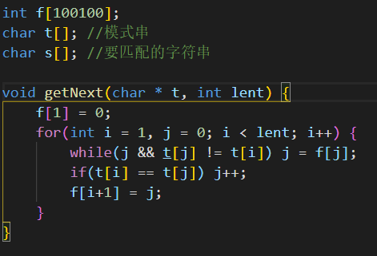
fail数组
维护一个数组f，f[i]代表0 – i-1 的子串当中最长前缀等于后缀的长度。
a b a a b a c
0 1 0 1 1 2 3 0

Slide 12
abadabaabad
abaabac
abadabaabad
abaabac
abadabaabad
abaabac
abaabac

Slide 13
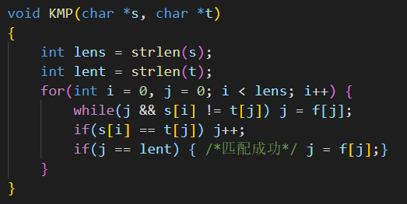

Slide 14
cf 182D Common Divisors
求两个字符串的最长公因串。
因串g： g。。。。g = S

Slide 15
cf 1200E Compress Words
给一组单词，从左向右进行合并
A，B合并的原则为 ： 去掉一份最长相同的A的后缀和B的前缀
abc cas base
abcas base
abase

Slide 16
exkmp
kmp的过程中可以顺便记录s的每一个后缀关于T的最长前缀。
只要在每次j移动时就可以更新答案了！

Slide 17
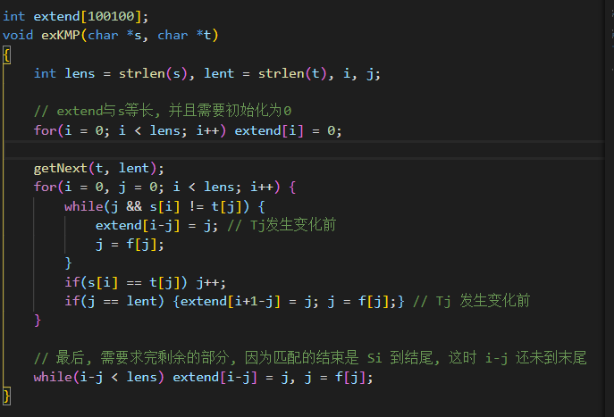

Slide 18
manacher
求一个字符串的所有回文子串
回文串：正反都一样
回文串有奇偶之分，为了处理方便，把字符串中间加上#，就都是奇数的回文串了！
abba a#b#b#a

Slide 19
manacher
r[i] 代表 以i为中心，最大的回文串size：
str(i-r[i]+1,i+r[i]-1)是回文串
依次维护当前最大的 r[i] + i 记为right， 该位置为k
1.如果 i < right, 直接从关于k的对称点获取答案
2. i > right 暴力搞
O(N)

Slide 20

[bzoj2565]最长双回文串
题意：给定字符串S，找出S的一个子串，使其可以切分成两个回文串。问子串的最大长度。|S|$≤{10}^{5}$

Slide 21
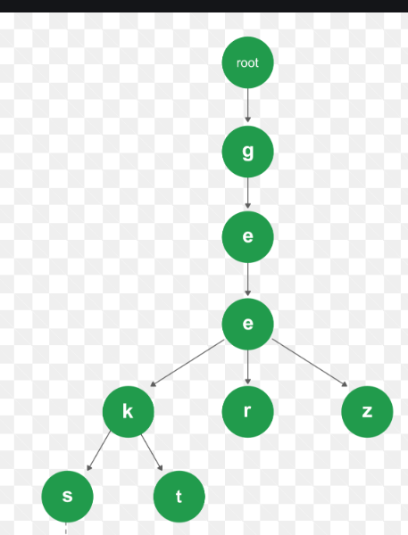
trie树
把字符串搞成一个树
gear geaz geaks geakt

Slide 22
bzoj1174 [Balkan2007]Toponyms
给你n个字符串，长度为L，要求从中找出一个集合，使它们的最长公共前缀*个数最大化。
nL<=100w

Slide 23
维护一个非负整数集合，支持两种操作：
1. 添加一个非负整数
2. 询问当前集合中与 x 的异或值最大/最小是多少
操作数≤10^5，所有数字≤10^18

